Slide 1

La Sindrome del BurnOut negli Operatori della Salute:
Chi si prende cura di chi si prende cura?
Clinica Psichiatrica
Università di Ferrara
Dott.ssa Rosangela Caruso
Percorsi di Continuità assistenziale nella gestione del paziente cronico

Slide 2
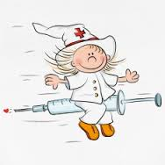

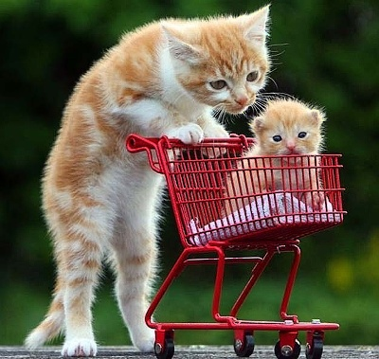
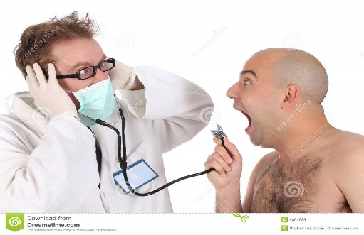
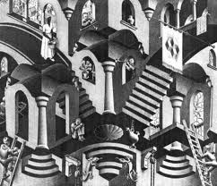
Prendersi cura: un compito impegnativo
Elevata esposizione emotiva
Aspettative magiche
Tendenze a varcare i confini
Responsabilità di valutazioni complesse

Slide 3
Definizione dello Stress
Eventi, sia esterni che interni, che eccedono le risorse adattative dell’individuo

Slide 4
Gli aspetti multiformi dello stress nei caregivers
Correlati al tipo di malattia
Correlati al trattamento
Aspetti etici
Stressors decisionali
Problemi fra i membri dello staff
Stress correlato alla risposta psicologica e comportamentale del paziente

Slide 5
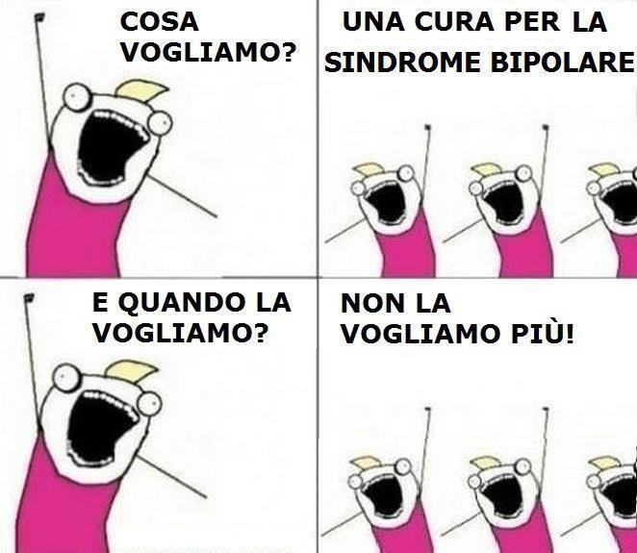
Stress e pazienti complessi

Slide 6
Stress e pazienti complessi
- Il paziente “difficile”(per esempio, pazienti con doppia diagnosi/ con disturbo di personalità)
- Il paziente “speciale” (che genera un forte coinvolgimento nel caregiver)
- Risposte a una disabilità severa
Eccessive aspettative da parte del paziente
Risposte alla morte e al morire: paura, lutto, colpa del sopravvissuto
- Risposte a un’ideazione suicidaria
-Adattamento a risultati insoddisfacenti
- Ingiustizia della sofferenza umana

Slide 7
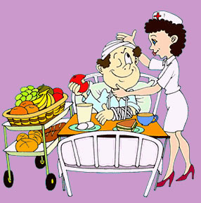
“Prendersi cura” nelle malattie croniche severe
Sintomi somatici
Deterioramento della qualità della vita
Le relazioni interpersonali
Il lutto e la perdita
Caregiving
La famiglia
La sopravvivenza
Aspetti spirituali

Slide 8
Definizione di Burnout
3 Dimensioni
Inefficacia
Cinismo
Risposta emotiva prolun
gata a stress emotivi e interper
sonali cronici
Esaurimento emotivo
Cinismo
Inefficacia

Slide 9
Uno sguardo al fenomeno
Generalmente nasce da un deterioramento che influenza valori, dignità, spirito e volontà delle persone colpite.
È una malattia in costante e graduale aumento tra i lavoratori dei paesi occidentalizzati a tecnologia avanzata.
Ciò non significa che qualcosa non funziona più nelle persone, bensì che si sono verificati cambiamenti sostanziali e significativi sia nei posti di lavoro sia nel modo in cui si lavora.

Slide 10

Le origini
Termine apparso nel mondo dello sport, nel 1930, per indicare l’incapacità di un atleta, dopo alcuni successi, di ottenere ulteriori risultati e/o mantenere quelli acquisiti.
Il BurnOut è quella condizione in cui svolgere un’attività impegna ad un punto tale corpo, mente e spirito che la persona, superata una certa soglia, “scoppia” con conseguente stato di esaurimento psicofisico ed emozionale.

Slide 11
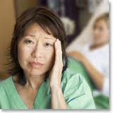
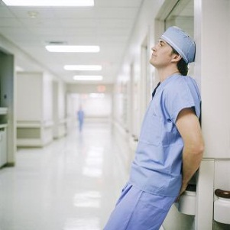

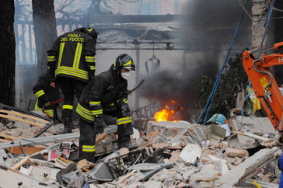
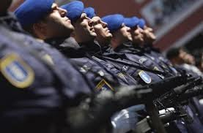
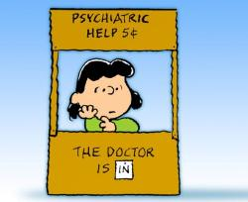
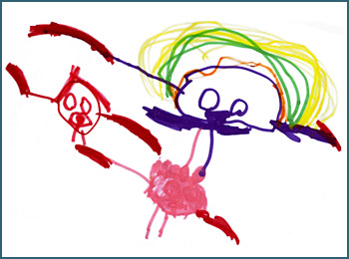
Successivamente
Soltanto negli anni ’70 negli Stati Uniti si è incominciato a parlare di Burnout in riferimento a una sindrome tipica delle helping professions come:
Infermieri
Medici
Assistenti sociali
Insegnanti
Poliziotti
Vigili del fuoco
Operatori per l’infanzia
…

Slide 12

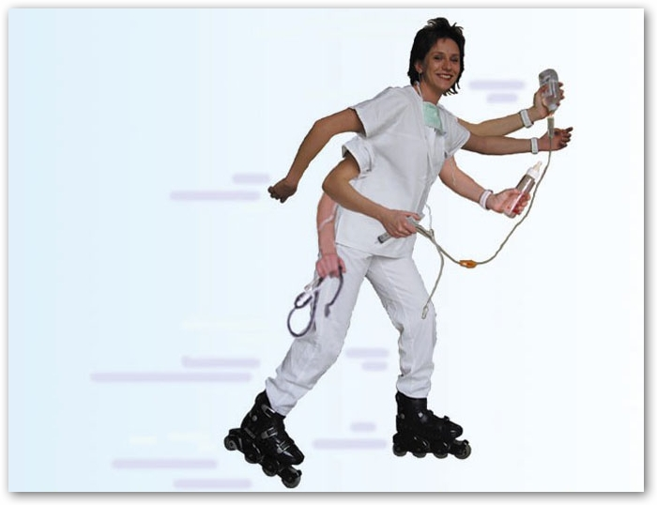
Tra le professioni d’aiuto sono proprio gli infermieri e i riabilitatori i primi a
"bruciarsi" perché di fatto sono gli operatori sanitari che vivono a
stretto contatto con il malato sia in termini di tempo che di emotività.

Slide 13
Il termine è stato poi ripreso dalla psichiatra americana C. Maslach nel 1975, per definire una sindrome i cui sintomi evidenziano una patologia comportamentale conseguente a una
“Reazione alla tensione emotiva cronica del contatto continuo con esseri umani, in particolare quando essi hanno problemi o motivi di sofferenza"

Slide 14

Sindrome multifattoriale caratterizzata da un rapido decadimento delle risorse psicofisiche e da un peggioramento delle prestazioni professionali

Slide 15

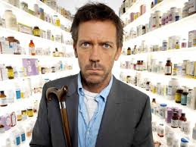
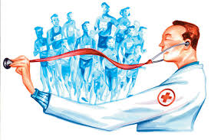
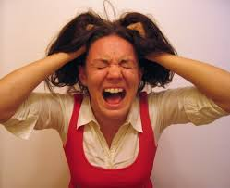
Il terreno di sviluppo
Maggiori probabilità di svilupparsi in situazioni di forte divario tra la natura del lavoro e la natura della persona.
Molti contesti lavorativi richiedono una forte dedizione e un notevole impegno, sia in termini economici sia in termini psicologici e, in certi casi, i valori lavorativi sono messi in primo piano a scapito di quelli personali
.

Slide 16
Le tappe del burnout
Un lavoro inizialmente importante, ricco di prospettive ed affascinante diventa sgradevole, insoddisfacente e demotivante.
Un problema di adattamento tra la persona e il lavoro. I singoli individui percepiscono questo squilibrio come una crisi personale, mentre in realtà è spesso il posto di lavoro a presentare problemi
Un deterioramento delle emozioni. Sentimenti positivi come per esempio l’entusiasmo, motivazione e il piacere svaniscono per essere sostituiti dalla rabbia, dall’ansia, dalla depressione.

Slide 17

Le reazioni disadattive del Caregiver
1- Iper-razionalizazione
2- Elevati livelli d’ansia
3- Isolamento
4- Depressione
5- Altri disturbi psichiatrici

Slide 18
Il processo della disillusione
Entusiasmo
Stagnazione
Frustrazione
Apatia
Burnout

Slide 19
Health care providers emotional distress
Items | Burnout | No burnout
I paid little attention to the social or personal impact of an illness on a patient | 82% | 51%
I had little emotional reaction to the death of one of my patient | 72% | 18%
I felt guilty about how I treated one of my patients from a humanitarian standpoint | 48% | 11%
I made treatment or medication errors that were not due to lack of knowledge or inexperience | 49% | 15%
I did not fully discuss treatment options or answer a patient’s question | 56% | 28%
Shanefelt et al., Ann Intern Med, 2002

Slide 20
Individuo o ambiente?
Spesso si ritiene che il burnout sia in primo luogo un problema dell’individuo, le persone manifesterebbero tale disturbo a causa di difetti del loro carattere, del loro comportamento o nella loro capacità lavorativa. In base a questo punto di vista, sarebbero gli individui a rappresentare il problema, e la soluzione starebbe nel lavorare su di loro o nel sostituirli.
Vari studi hanno dimostrato invece che il burnout – anche se può venire facilitato da caratteristiche individuali - non è un problema dell’individuo in sé, ma del contesto sociale nel quale opera. Il lavoro modella il modo in cui le persone interagiscono tra di loro e il modo in cui ricoprono la propria mansione.
Quando l’ambiente di lavoro non riconosce l’aspetto umano del lavoro stesso, il rischio di burnout aumenta.

Slide 21
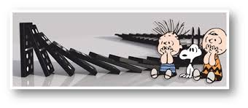
Il contagio
Il burnout non è affatto un problema che riguarda solo chi ne è affetto, ma è una “malattia” contagiosa che si propaga in maniera da un membro dell’èquipe all’altro e dall’èquipe agli utenti e può riguardare quindi l’intera organizzazione.

Slide 22
Le cause più frequenti
Alcune delle cause specifiche sono:
sovraccarico di lavoro
mancanza di controllo
gratificazioni insufficienti
crollo del senso di appartenenza
assenza di equità
valori contrastanti
avere a che fare con elevati livelli di sofferenza
frequenti perdite o lutti
scarsa remunerazione

Slide 23
Fattori predisponenti al burnout
“Prendersi cura dei pazienti è la parte facile!”

Slide 24
Fattori individuali
Caratteristiche di personalità
introversione (incapacità di lavorare in équipe)
tendenza a porsi obiettivi irrealistici
adottare uno stile di vita iperattivo
personalità autoritaria
abnegazione al lavoro, inteso come sostituzione della vita sociale
concetto di se stessi come indispensabili
aspettative professionali eccessive
idealizzazione
Personalità di tipo A: ambizioso, competitivo, esigente sia con se stesso che con gli altri, puntuale, frettoloso, aggressivo .
Notes:
Inoltre esiste un tratto di personalità che è correlato alla sindrome

Slide 25
Fattori socio-demografici
differenza di genere (donne più predisposte degli uomini)
età (primi anni di carriera più predisposti)
stato civile (persone senza un compagno stabile più predisposte)

Slide 26

Fattori culturali
Miti e false credenze sulle professioni sanitarie
“Il paziente prima di tutto”
“Non una professione ma una missione”
“Non cerco gratificazioni”
“Io ti salverò”…

Slide 27
Una struttura organizzativa ambigua
Ambiguità di ruolo: insufficienza di informazioni in relazione ad una determinata posizione
Conflitto di ruolo: esistenza di richieste che l’operatore ritiene incompatibili con il proprio ruolo professionale
Sovraccarico: quando all’individuo viene assegnato un eccessivo carico di lavoro o un’eccessiva responsabilità, che non gli permettono di portare avanti una buona prestazione lavorativa
Mancanza di stimoli: si riferisce alla monotonia dell’attività lavorativa
Struttura di potere: riguarda il modo in cui si stabiliscono i processi decisionali e di controllo nell’ambito lavorativo, ovvero la possibilità dell’individuo di partecipare alla presa di decisione
Turnazione lavorativa: La turnazione e l'orario lavorativo possono favorire l’insorgenza della sindrome; questo avviene più frequentemente nel personale infermieristico, essendo questo più soggetto ad un dispendio di energie psicofisiche, rispetto al personale medico.
Retribuzione inadeguata

Slide 28
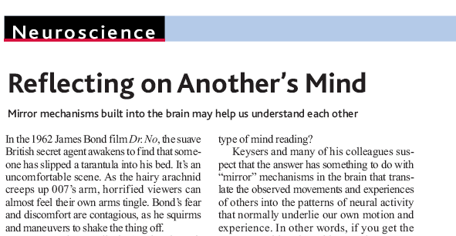
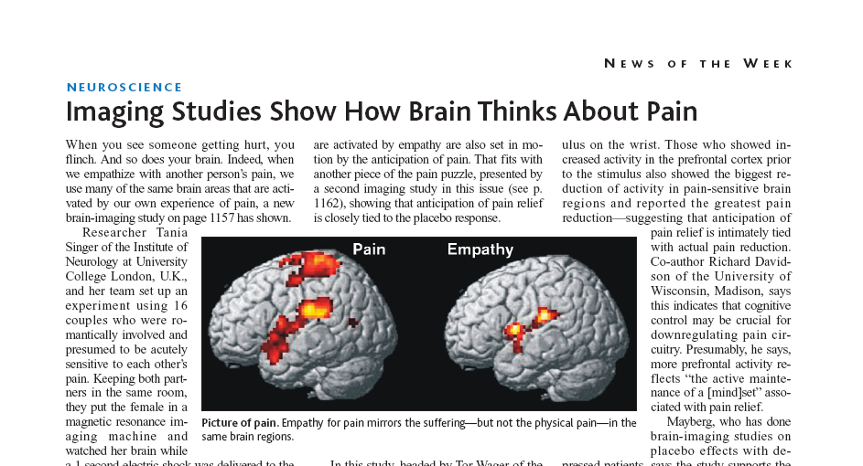
Neuroni specchio: ”Rispecchiare” la sofferenza dei pazienti
Testimoniando la sofferenza, gli operatori attivano le stesse arre cerebrali dei loro pazienti

Slide 29
Come il lutto può complicare il burnout
Il Caregiver si identifica con il paziente: aspetto simile, età, aspetti caratteriali
Il paziente ricorda una persona importante nella vita del caregiver
Il caregiver ha un proprio familiare in condizioni simili; o vive un lutto irrisolto
Senso di inadeguatezza o fallimento professionale

Slide 30
I sintomi
I sintomi del burnout sono molteplici, richiamano i disturbi dello spettro ansioso-depressivo, e sottolineano la particolare tendenza alla somatizzazione e allo sviluppo di disturbi comportamentali.
Tale situazione di disagio può portare il soggetto ad abuso di alcool, di psicofarmaci o fumo.

Slide 31
Sintomi fisici
stanchezza
necessità di dormire
dolore alla schiena
cefalea
stanchezza agli arti inferiori
dolori viscerali
diarrea
inappetenza
nausea
vertigini
dolori al petto
alterazioni circadiane
crisi di affanno
crisi di pianto
Sintomi psichici
stato di costante tensione
irritabilità
depersonalizzazione
senso di frustrazione
senso di fallimento
ridotta produttività
ridotto interesse verso il proprio lavoro
reazioni negative verso familiari e colleghi
apatia
demoralizzazione
disimpegno sul lavoro
distacco emotivo

Slide 32
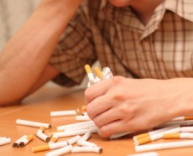
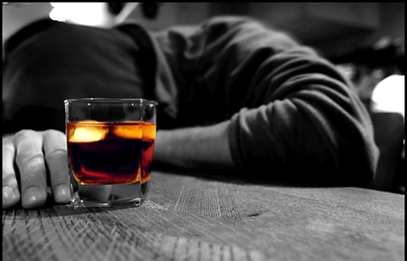
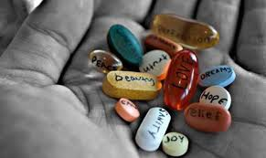
Sintomi comportamentali
Assenteismo
Alta resistenza ad andare al lavoro ogni giorno
Isolamento e ritiro (disinvestimento)
Guardare frequentemente l'orologio
Notevole affaticamento dopo il lavoro
Fuga dalla relazione
Progressivo ritiro dalla realtà lavorativa
Difficoltà a scherzare sul lavoro, talvolta anche solo sorridere
Ricorso a misure di controllo o allontanamento nei confronti dei pz
Perdita dell’autocontrollo
Conflitti coniugali e famigliari
Tabagismo, eccessivo uso di farmaci, alcol e assunzione di sostanze psico-attive

Slide 33
Cosa fare praticamente?

Slide 34

Interventi: procedere su più fronti
Interventi organizzativi
Formazione
Interventi individuali
Interventi sullo staff

Slide 35

Interventi Organizzativi

Slide 36
Assegnazione chiara dei compiti
Gerarchie comprensibili
Rispetto del tempo libero
Feedback positivi
Opportunità di formazione e carriera
Promozione di aspettative realistiche
Comunicazioni aperte
Incoraggiamento della coesione

Slide 37
Doveri dell’organizzazione
Prevenzione primaria
  La prevenzione primaria consiste nell’individuare gli operatori "a rischio" di B. in ambito di selezione del personale.
  Una volta individuati i responsabili della selezione possono escludere i canditati o costruire un progetto individuale di prevenzione per ciascun operatore "a rischio".
Prevenzione secondaria
  Tecniche specifiche di prevenzione secondo (Mosher Burti)
  Compiti specifici del direttore (Bernstein e Halaszyn)

Slide 38

Interventi sullo staff

Slide 39
  Tecniche specifiche di prevenzione secondo
  Mosher Burti
  Esercizi didattici mirati
  Gruppo per la soluzione dei problemi
  Discussione dei casi problematici con consulente/i
  Apprendimento di nuove tecniche
  Supervisioni
  Incontri fuori dal momento lavorativo

Slide 40
Il “CAPO” e lo Staff…
  Compiti specifici del Direttore secondo Bernestein e Halaszyn
  Essere accessibili
  Essere coerenti
  Chiarire obiettivi del servizio e i poteri degli operatori
  Rispettare tutti, anche gli operatori in disaccordo con lui
  Essere riservato
  Coinvolgere il più possibile gli operatori nelle decisioni
  Fornire un feedback completo ed efficace; tale feedback deve:
    Essere proattivo
    Limitarsi a una situazione specifica
    Tenere da parte i propri sentimenti

Slide 41
Approcci rivolti allo staff
Approcci cognitivi: informazioni sulle risposte degli esseri umani allo stress, sulle risposte psicologiche e sui sintomi dei pazienti
Approcci comportamentali: tecniche di gestione dell’ansia, role-plays, esercitazioni
Approcci emozionali: apprendimento esperienziale, counselling e supporto

Slide 42

Il Training e la Formazione

Slide 43
  La formazione come strumento terapeutico
Necessità di continui interventi
di training
  Workshops
  Gruppi fra pari
  Discussioni di casi difficili e follow-up regolari con supervisione
  Gruppi Balint
  Training in tecniche di comunicazione

Slide 44

Interventi individuali

Slide 45
Obiettivi degli interventi individuali
  Riformulazione di convinzioni antiche.
  Modifica del modo in cui il caregiver vede se stesso, il lavoro, le proprie relazioni
  Ridefinizione di obiettivi, valori, preoccupazioni.

Slide 46
Quali responsabilità verso noi stessi?
Le responsabilità del singolo operatore
1. Conoscere le proprie motivazioni:
  Conoscere i propri limiti e i limiti del servizio
  Adeguare le proprie aspettative alla realtà
  Badare alla salute fisica
2. Controllare lo stress:
  Stabilire obiettivi chiari e precisi per il controllo dello stress
  Programmare le strategie per raggiungere tali obiettivi
  Realizzare con gradualità ciò che si è programmato
  Verificare regolarmente obiettivi e strategie
  Gratificarsi per i risultati ottenuti nel controllare lo stress
3. Programmare la propria crescita professionale e personale

Slide 47
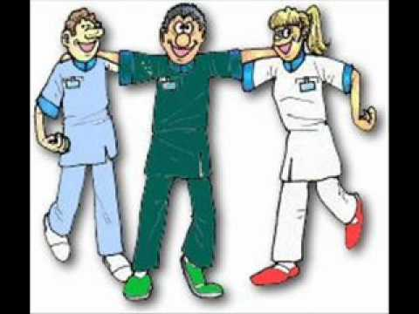
Riassumendo…

Slide 48
Prevenire il Burn-Out
promozione dell'impegno nel lavoro
Organizzazione del lavoro chiara e coerente.
.
Non semplicemente ridurre gli aspetti negativi, ma anche nel tentare di aumentare quelli positivi.
Autonomia nelle decisioni

Slide 49
Cosa fare se la sindrome da burnout si è già instaurata?
Un primo passo potrebbe andare nella direzione di essere aiutati a recuperare orgoglio di gruppo e d’appartenenza, orgoglio della nostra cultura, orgoglio dei valori etici di gruppo, orgoglio di essere operatori sanitari …
L’unica cura per il BurnOut è introdurre un cambiamento radicale nella propria vita professionale.
In aggiunta a tale cambiamento, può essere necessario un periodo di psicoterapia.

Slide 50

Fine del nostro corso…
Grazie per la vostra attenzione.

